Slide 1
Военные профессии

Slide 2
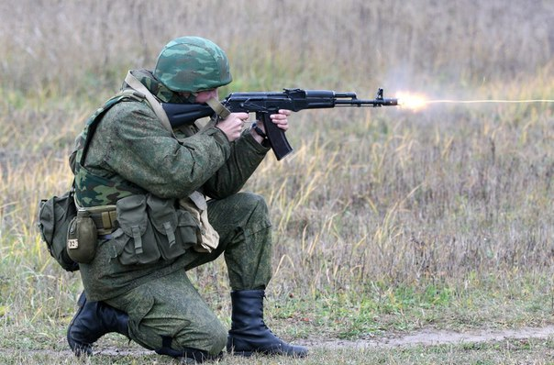
Стрелок
В эту пятницу опять
С папой в тир идём стрелять,
Чтоб до Армии я смог
Стать, как «Ворошиловский …»!
(Стрелок)

Slide 3
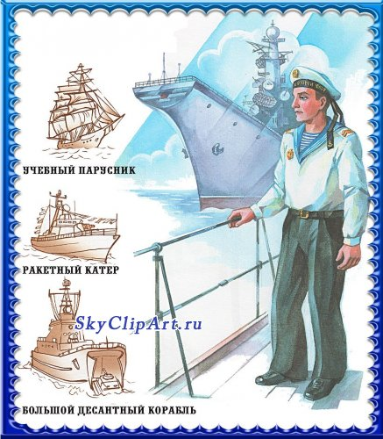
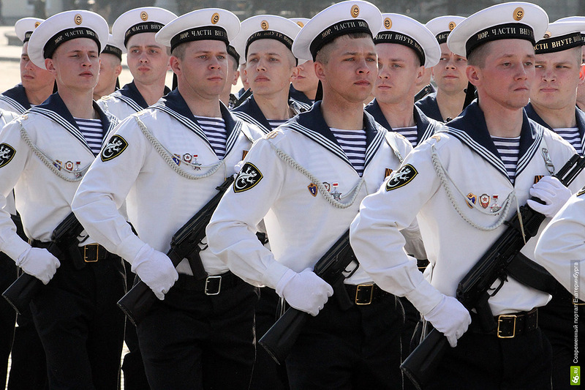
Матрос
Полосатая рубашка,
Вьются ленты за фуражкой.
Он готов с волною спорить,
Ведь его стихия — море.
(Моряк)
Пошел служить мой друг во флот,
На корабле теперь плывет.
И, хоть волна идет горой,
На палубе стоит герой.
На нем морская форма,
Он не боится шторма.
(Матрос, моряк)

Slide 4
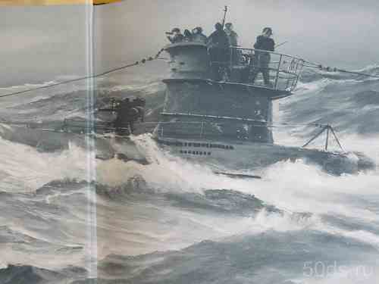
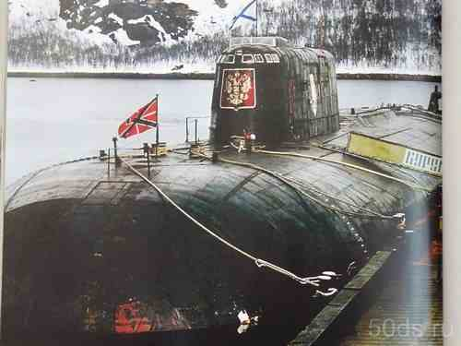
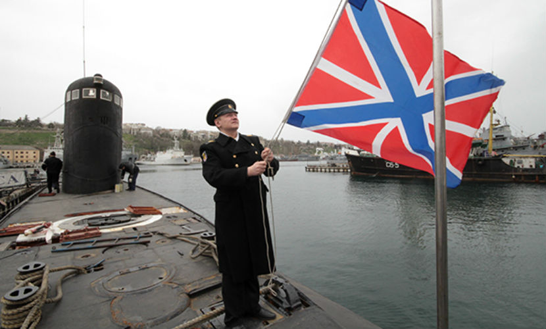
Моряк - подводник
В этой форме темно-синей
Защищает он страну,
И в огромной субмарине
Опускается ко дну.
Охраняя океан,
Был в портах десятка стран.
(Моряк - подводник)

Slide 5
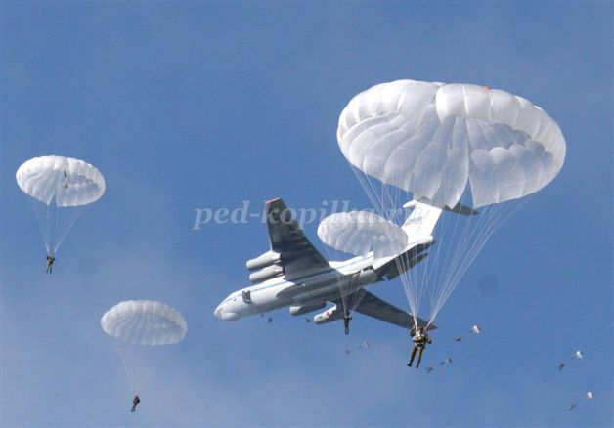
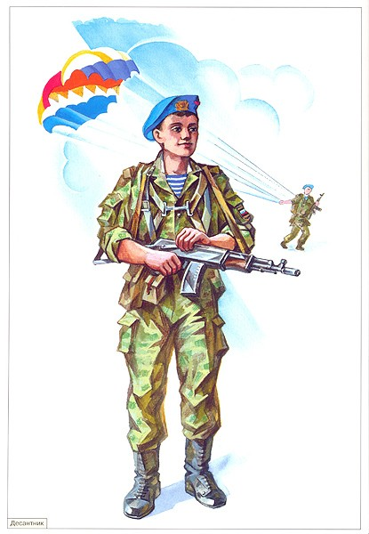
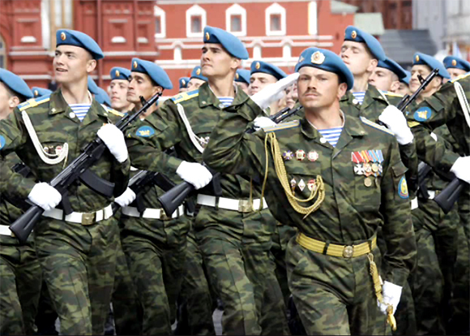
Десантник
Крепкий прочный парашют
За спиной его раскрылся,
И за несколько минут
Он на землю опустился.
Он пройдет и лес, и брод,
Но противника найдет.
(Десантник)
Родина дала приказ,
И он сразу на Кавказ!
Прыгнул ночью с парашютом —
Дорога, порой минута!
(Десантник)

Slide 6
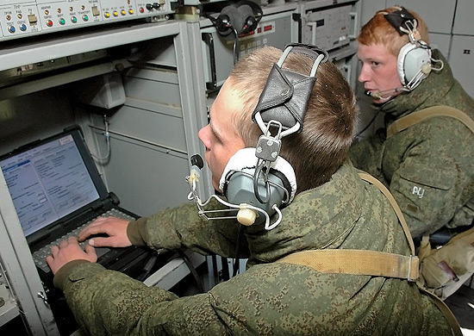
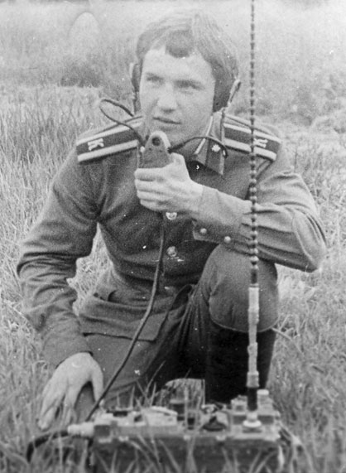
Радист
Я служу сейчас на флоте,
Слух хороший у меня.
Есть такой же и в пехоте —
Дружим с рацией не зря!
(Радист)

Slide 7
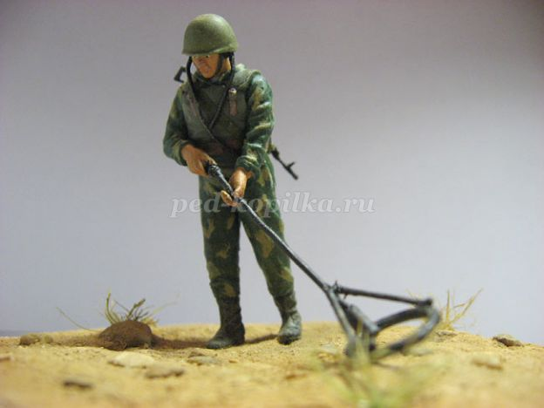
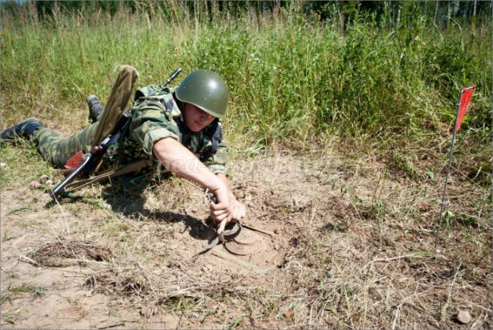
Сапер
Спешит по вызову отряд,
Готовый разыскать снаряд
И на пшеничном поле,
И в транспорте, и в школе.
Боец отряда очень смел -
Три мины разрядить сумел.
(Сапер)
Заменит робота-машину —
Сам обезвредит бомбу, мину.
Совсем не должен ошибаться,
Чтобы в живых потом остаться.
(Сапер)

Slide 8
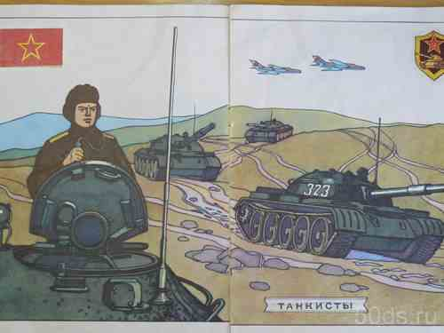
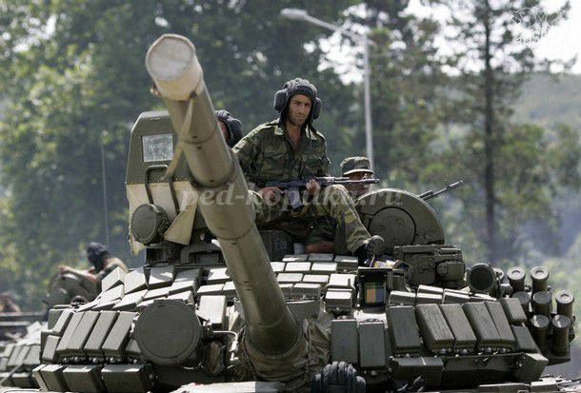
Танкист
Я на «тракторе» служу,
Только так, я вам скажу:
«Ведь прежде чем пахать мне пашню,
Я разверну сначала башню».
(Танкист)

Slide 9
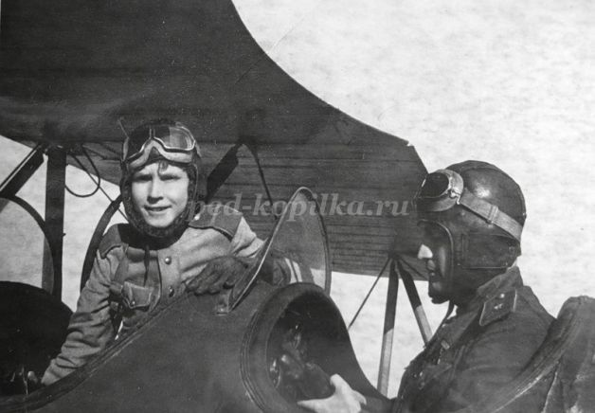
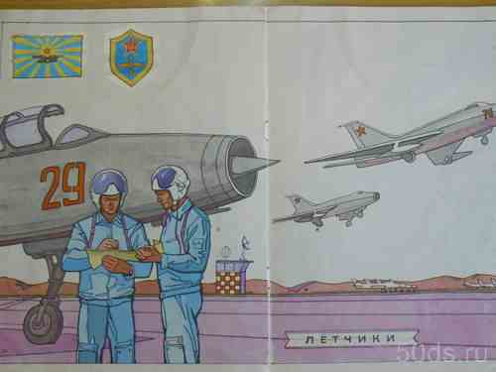
Военный летчик
Самолёт стоит на взлёте,
Я готов уж быть в полёте.
Жду заветный тот приказ,
Защищать, чтоб с неба вас!
(Военный летчик)

Slide 10
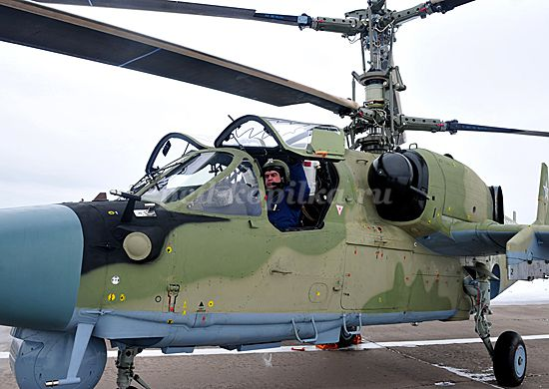
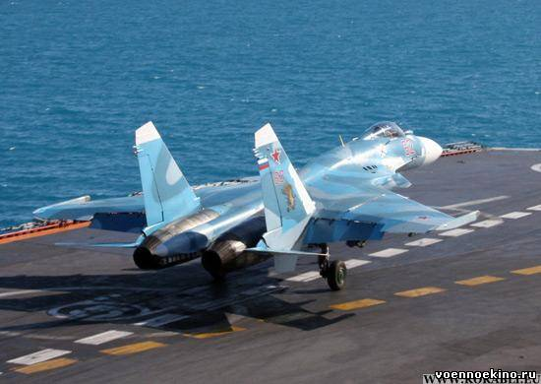
Он поднимает в небеса
Свою стальную птицу.
Он видит горы и леса,
Воздушные границы.
Зачем летит он в вышину?
Чтоб защитить свою страну!
(Военный летчик, пилот)
Самолет парит, как птица,
Там — воздушная граница.
На посту и днем, и ночью
Наш солдат — военный …
(Летчик)

Slide 11
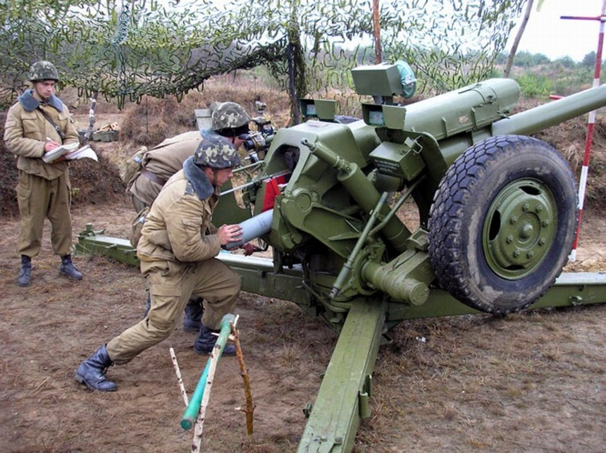
Артиллерист
В бой — с целехонькою пушкой,
Наилучшею подружкой.
Нужен точный глазомер,
Чтобы верный был прицел.
(Артиллерист)
У паренька сбылась мечта -
Пришел служить он в роту.
Теперь стреляет: "Тра-та-та!"
Из пушки, миномета.
Недавно служит паренек,
Но самый лучший он стрелок.
(Артиллерист)

Slide 12
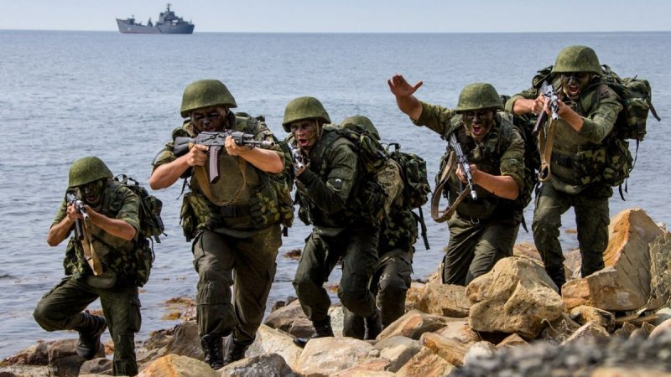
Пехота
Можешь ты солдатом стать
Плавать, ездить и летать,
А в строю ходить охота —
Ждет тебя, солдат, …
(Пехота)

Slide 13
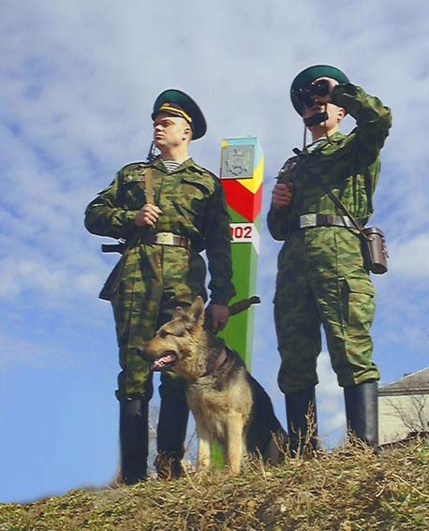
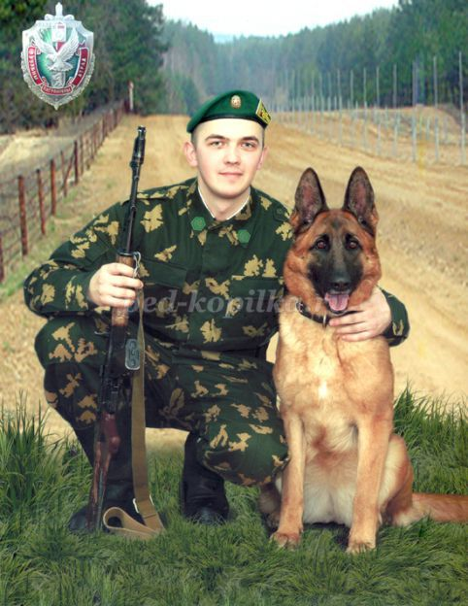
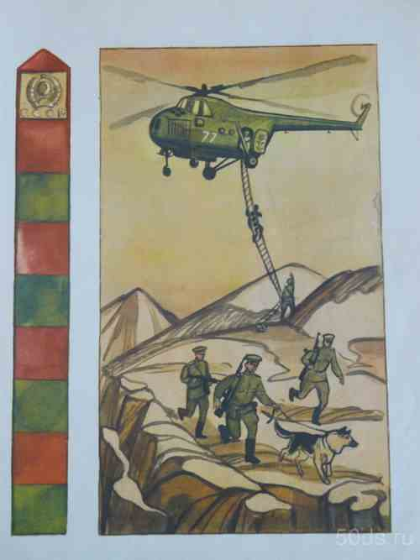
Пограничник
Ночью, в полдень, на рассвете
Службу он несет в секрете,
На тропе, на берегу,
Преграждая путь врагу.
(Пограничник)
Брат сказал: «Не торопись!
Лучше в школе ты учись!
Будешь ты отличником — Станешь …
(Пограничником)

Slide 14
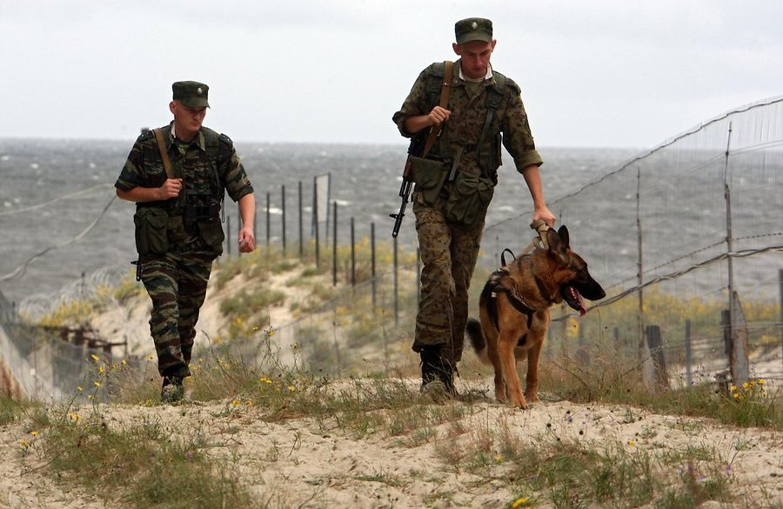
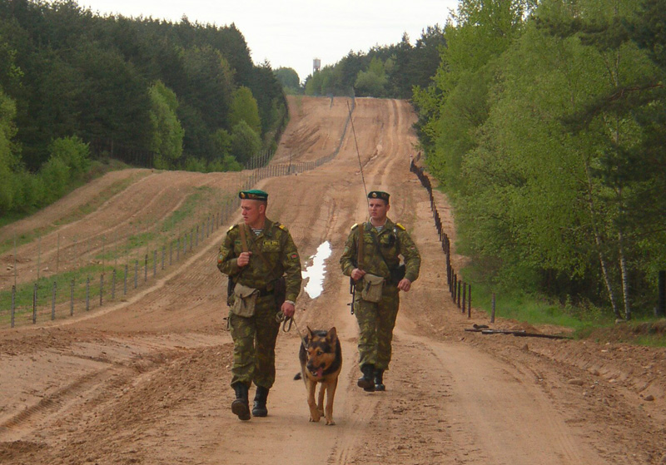
Он защищает поле ржи,
И рощу, и дубраву.
Оберегает рубежи
Далекая застава.
А долг военного такой:
Хранить покой и твой, и мой.
(Пограничник)

Slide 15
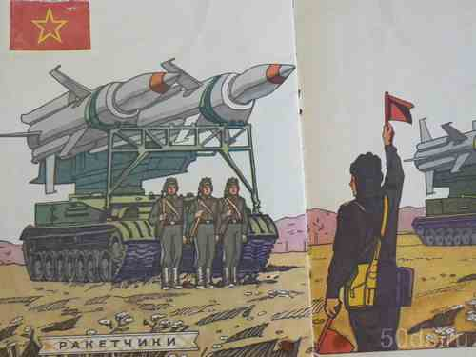
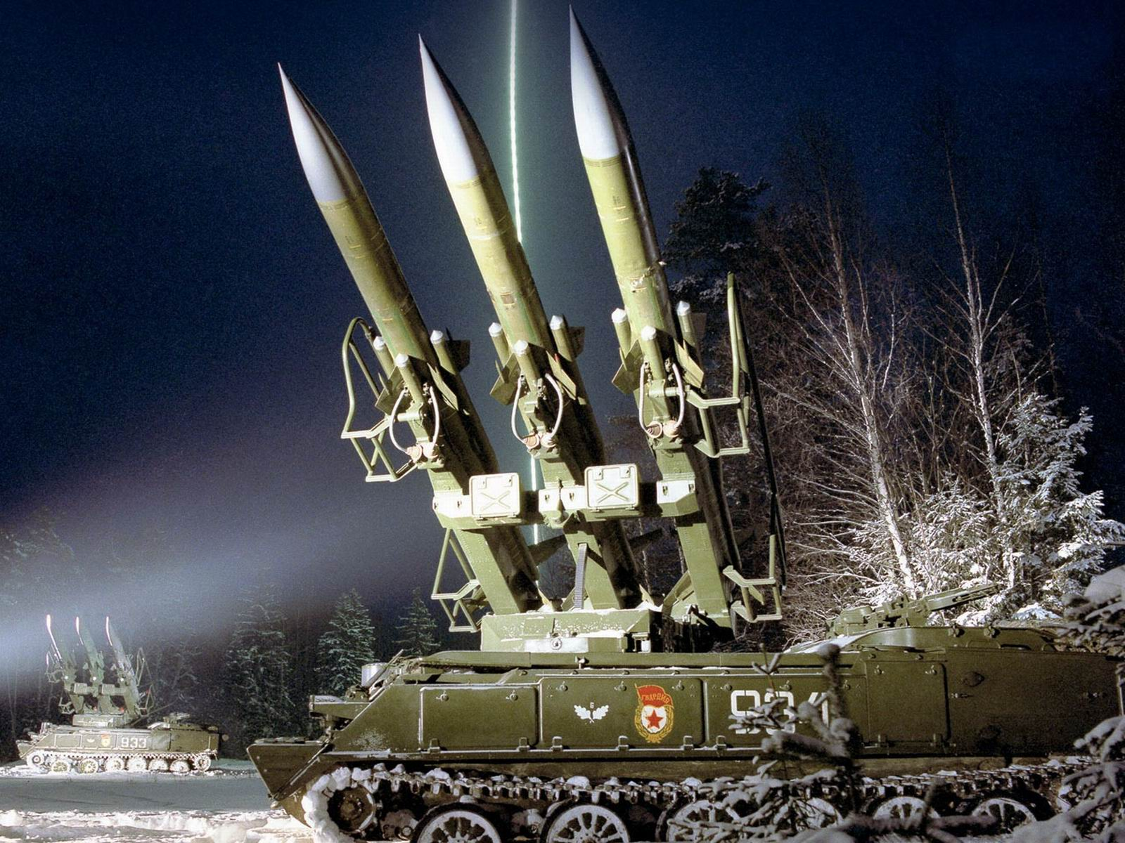
Ракетчики

Slide 16
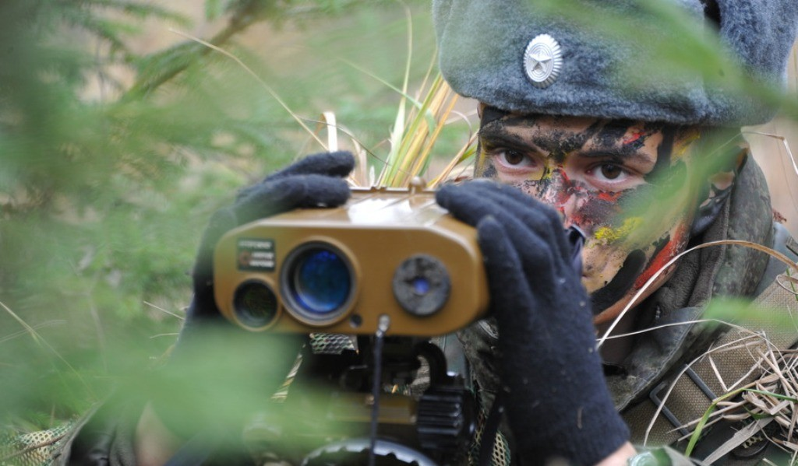
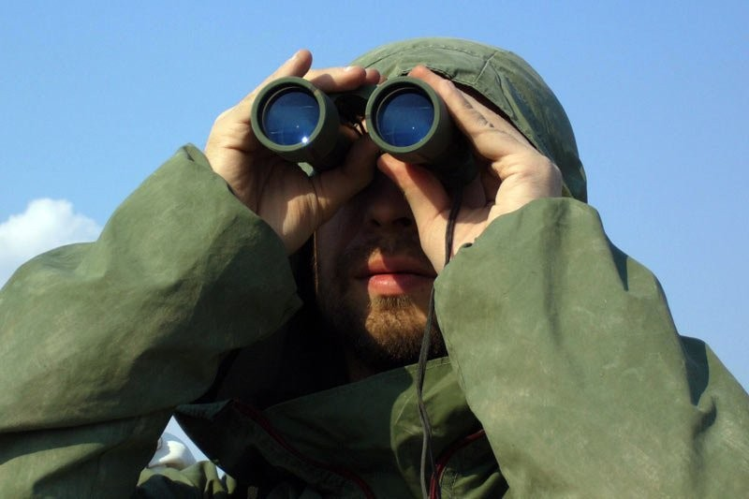
Разведчик
Уважения достоин
Смелый и отважный воин:
Трудно в тыл врага пробраться,
Незамеченным остаться,
Все запомнить, разузнать
Утром в штабе рассказать.
(Разведчик)

Slide 17
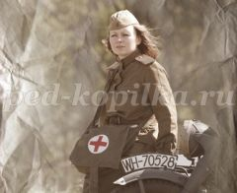
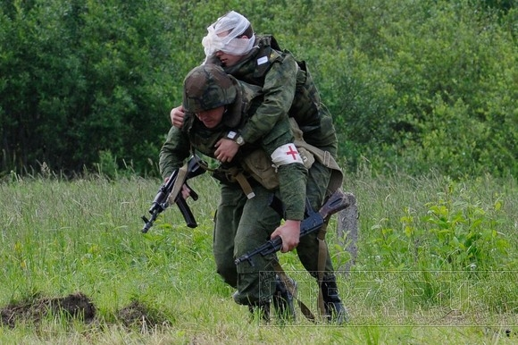
Военврач
И на фронте, и в тылу
День и ночь ведут борьбу:
Жизни раненым спасают,
В строй вернуться помогают.
(Военные врачи, медсестры)
Был ранен молодой солдат
На поле утром рано.
А он забрал его в санбат
И обработал раны.
Извлек из тела смельчака
Опасные осколки.
Была тверда его рука:
"Живи, братишка, долго!"
(Военврач)

Slide 18
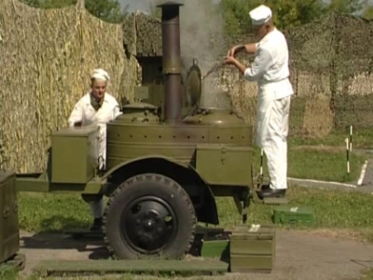
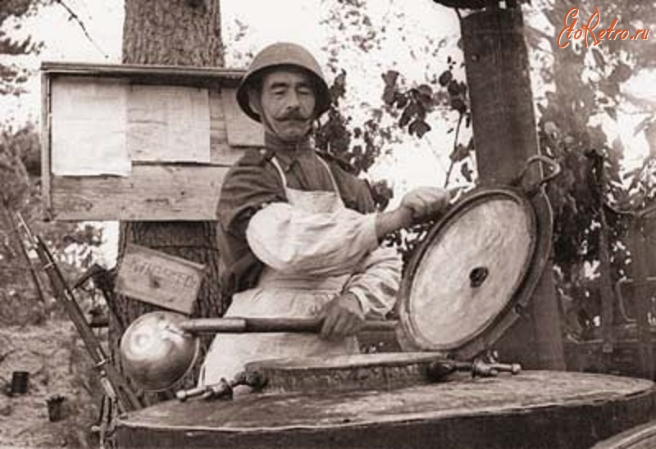
Повар
Чтобы Родине служить,
Нужно очень сильным быть.
Чтобы силы накопить,
Нужно с ложкою дружить.
Только мамы рядом нет...
Кто ж состряпает обед?
(Повар)

Slide 19
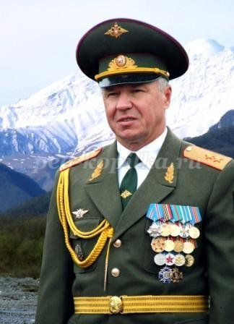
Офицер
Был вначале он курсантом,
В полк приехал лейтенантом,
Он обучен воевать,
Как его, скажи, назвать.
(Офицер)

Slide 20
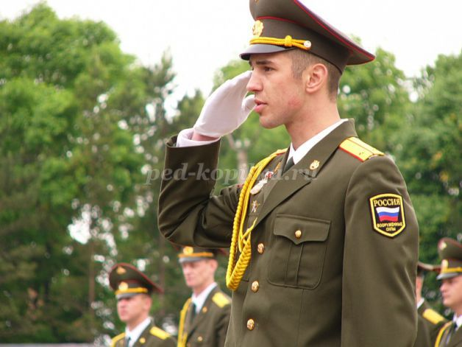
Любой профессии военной
Учиться надо непременно,
Чтоб быть опорой для страны,
Чтоб в мире не было …
(Войны)

